Slide 1
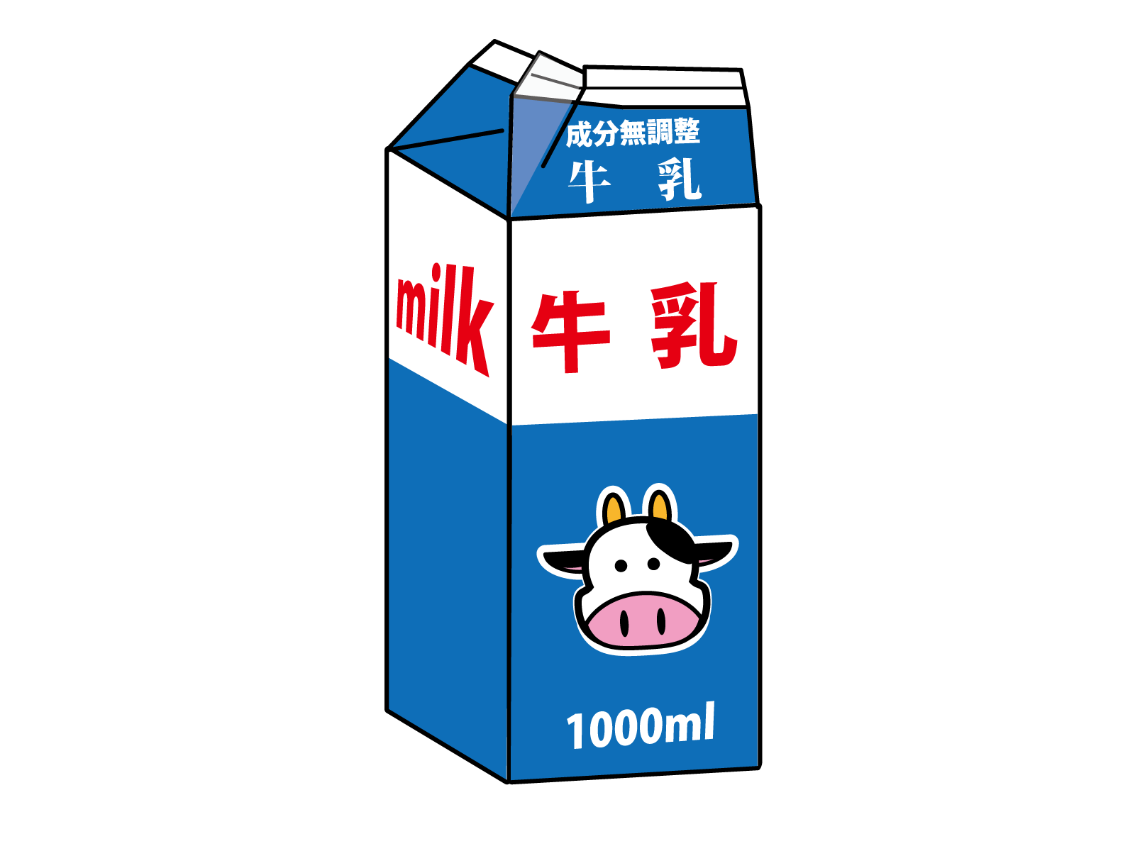
一日にどのくらいの水を使っているのかな？
１人 １日あたり
１ リットル
牛乳パック
２５０本！

Slide 2
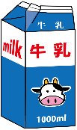
一日にどのくらいの水を使っているのかな？
１人 １日あたり
１ リットル
牛乳パック
２５０本！

